Slide 1



Transformar o ensino superior através de projetos inovadores
6º Fórum Continental do ACQF
Construir sistemas de qualificações preparados para o futuro para África
Professor (Dr.) R. Mohee, CSK
Dr. Noshmee Baguant,
Chefe em exercício da Divisão de Assuntos Regulamentares e Acreditação
1 de Outubro de 2025

Slide 2

Ecossistema de ensino superior nas Maurícias
Instituições sob a alçada da HEC
Ministério do Ensino Superior, da Ciência e da Investigação
Política relativa ao ensino superior
Entidade reguladora
Licenciamento de IES
Acreditação institucional
Financiamento das IES públicas
Sistema Nacional de Valor e Transferência do Crédito
Reconhecimento e aprovação de microcredenciais
Comissão do Ensino Superior
9
Instituições de Ensino Superior Públicas
4
Campus da filial
Autoridade de Garantia da Qualidade
Auditoria institucional
Normas de qualificação
Registo de qualificações
34
Instituições de ensino superior privadas
Instituições estrangeiras com poderes de atribuição de diplomas
4
Instituições de ensino superior públicas e privadas

Slide 3
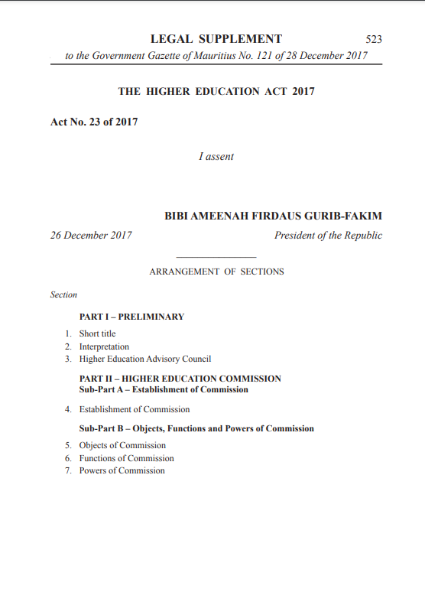
A Comissão do Ensino Superior- HE Act 2017
Objetos da Comissão
A Comissão:
a) Acompanhar e supervisionar o setor do ensino superior;
b) Assegurar –
i) a disponibilidade de recursos humanos, materiais, infraestruturas e outros recursos materiais adequados;
ii) a racionalização dos programas de ensino nas instituições públicas de ensino superior; e
iii) o planeamento e a execução da investigação em instituições de ensino superior;
c) Promover o desenvolvimento de estruturas de ensino superior, de investigação académica e de formação através da equidade de acesso, de resultados de aprendizagem e investigação de elevada qualidade, da utilização eficiente dos recursos nacionais e da inovação;
d) Promover a consecução das normas internacionais em matéria de bolsas de estudo através de uma diversidade de ensino e investigação;
e) Identificar e reforçar as boas práticas no ensino superior;
f) Apoiar e facilitar a execução da estratégia nacional de ensino superior do Governo; e
g) Apoiar o desenvolvimento da vida cultural.
https://hec.mu/pdf_downloads/our_act/bill2017_heact.pdf

Slide 4
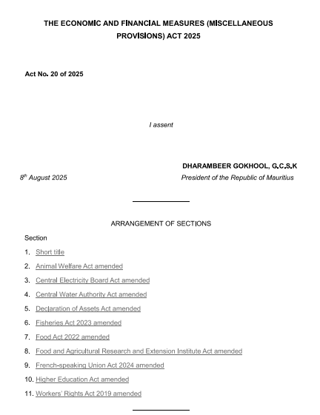
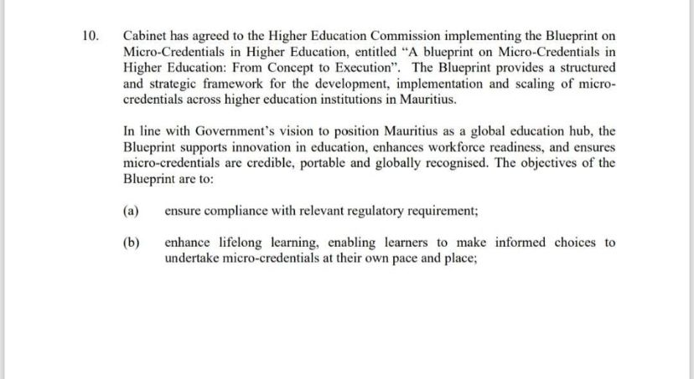

Alteração à Lei do Ensino Superior de 2017
Aprovada como parte da Lei das Medidas Económicas e Financeiras (Disposições Diversas) de 2025, introduzida através da Lei das Finanças nº XVIII/2025 e publicada no início de agosto de 2025
Estas reformas visam aumentar a flexibilidade, promover a inovação e posicionar as Maurícias como um polo regional para o conhecimento, a investigação e o desenvolvimento de competências.
Principais domínios de reforma | Alterações sucintamente explicadas
Reconhecimento e aprovação de microcredenciais | HEC habilitado a aprovar e reconhecer microcredenciais.
Governação da investigação | Comité de Investigação Académica para supervisionar o quadro nacional de excelência.
Reformas nos processos de acreditação de programas | Procedimentos revistos para a acreditação de programas, adaptação local de programas acreditados internacionalmente em 25%.
Sistema nacional de transferência de créditos | É permitida a utilização institucional do sistema de crédito nacional e internacional.
Código Nacional da Qualidade | Adoção obrigatória do Código de Qualidade das Maurícias no quadro jurídico.

Slide 5


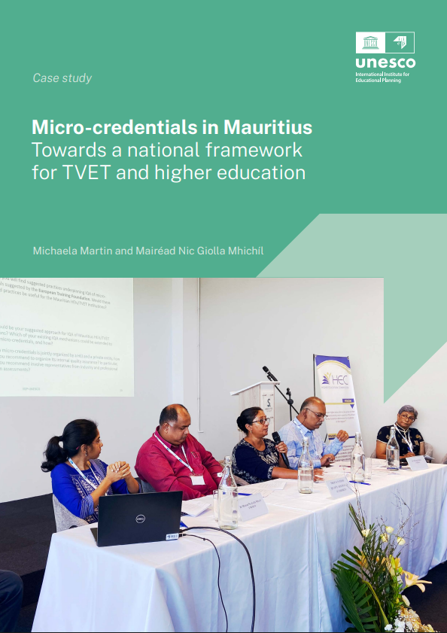


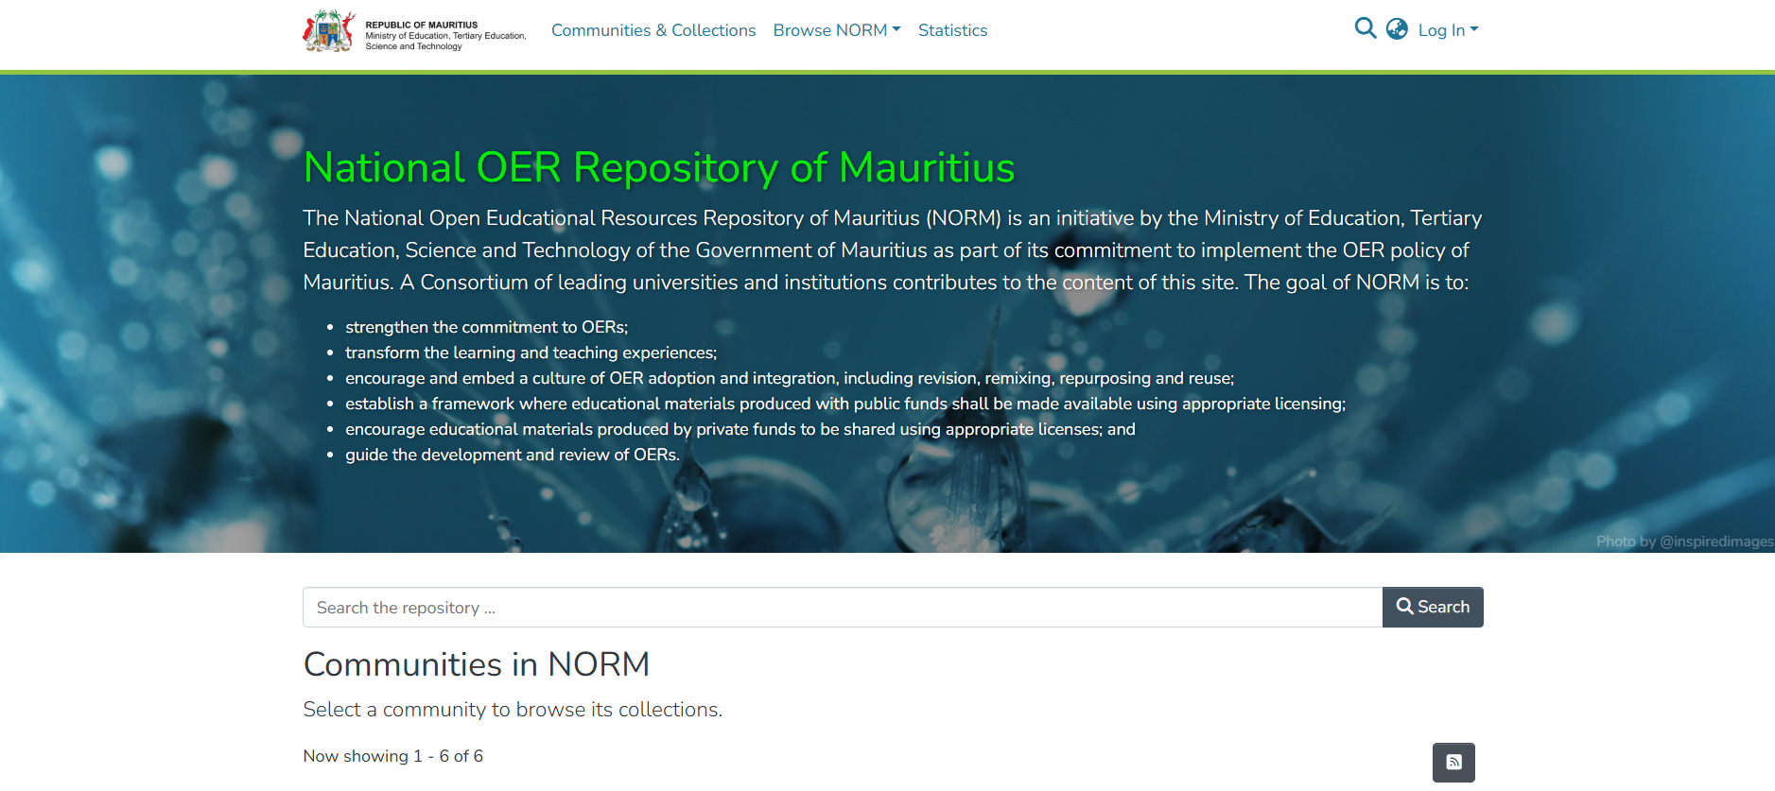

Projetos Transformativos HEC
Sistema Nacional de Transferência do Valor do Crédito &
Quadro de microcredenciais
Competências COL para o trabalho
4,000 +
Bolsas de estudo
(2021- 2023)
Acesso a mais de
14 000 cursos
Diretrizes de IA para o Ensino Superior
Repositório nacional dos REA
A tecnologia possibilitou a aprendizagem

Slide 6
Sistema Nacional de Acumulação e Transferência de Crédito

Slide 7
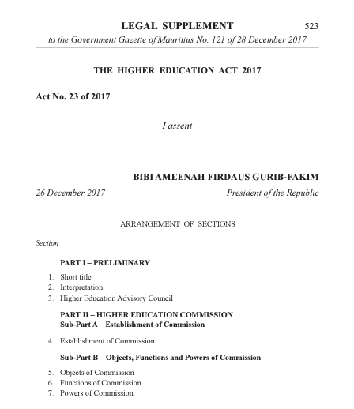


NCVTS para o Ensino Superior na Maurícia
Lei relativa ao ensino superior de 2017
Objectivo
Melhorar a acessibilidade, a flexibilidade e a qualidade do ensino pós-secundário através de um sólido sistema de acumulação e transferência de créditos.
Objetivo
Promover a aprendizagem ao longo da vida, a mobilidade dos estudantes e apoiar o desenvolvimento nacional.
Secção 18. Sistema Nacional de Valor e Transferência de Créditos
1. A Comissão deve desenvolver e emitir um Sistema Nacional de Valor e Transferência de Créditos, a fim de reconhecer qualificações e unidades através da concessão de créditos.
Enquadramento
Base: Executado ao abrigo do HE Act 2017.
Alinhamento: Quadro Nacional de Qualificações (QNQ) da Autoridade de Qualificações das Maurícias.
Processo: Transferência e acumulação de créditos dentro e entre os níveis do QNQ.
Quadro legislativo
Lei relativa ao ensino superior de 2017
Quadro e orientações da HEC para o NVTS
Documentos do Ministério

Slide 8
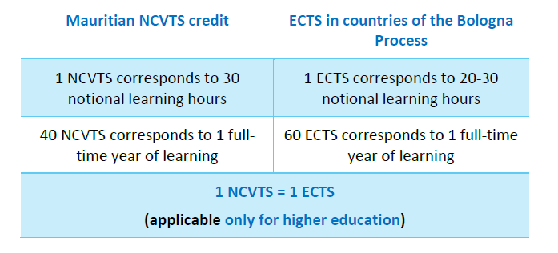
Componentes-chave do NCVTS
Crédito NCVTS
Valor do crédito NCVTS
Definição: Valor atribuído às qualificações, unidades e módulos que representa o tempo estimado de aprendizagem nocional necessário para alcançar os resultados de aprendizagem conexos. Os créditos NCVTS confirmam que as qualificações, unidades e módulos, que consistem num conjunto coerente de resultados de aprendizagem, foram validados e atribuídos por uma instituição de ensino competente, de acordo com as normas acordadas.
Um crédito NCVTS (1 NCVTS) corresponde ao volume de trabalho do aprendente de 30 horas de tempo de aprendizagem nocional estimado, que inclui todas as atividades de aprendizagem em condições de aprendizagem pertinentes e decididas para os resultados de aprendizagem especificados.
Um crédito NCVTS representa 30 horas teóricas de aprendizagem
Alinhamento como ECTS
Os resultados da aprendizagem e o tempo de aprendizagem nocional associado para um ano a tempo inteiro são equivalentes a um mínimo de 40 créditos NCVTS no quadro NCVTS.

Slide 9
Viagem Microcredencial

Slide 10
Viagem de microcredenciais nas Maurícias
Estudo de referência
Estudo de base sobre microcredenciais
Novembro de 2022 / Janeiro de 2023
Fase 1 – Inquéritos
Inquéritos a nível nacional e institucional
(Agosto – Dezembro de 2023)
Fase 2
Consultas
Webinar de validação
Abril de 2024
Quadro nacional das microcredenciais
Seminário de consulta nacional sobre o quadro de microcredenciais para as Maurícias (Janeiro de 2024)
Elaboração do quadro nacional de microcredenciais (2024)
Fase 3
Desenvolvimento do quadro
Elaboração de um plano para as microcredenciais no ensino superior: Do conceito à execução
(Janeiro de 2025)
Seminário de validação sobre o plano MC
14 de Maio de 2025
Plano de ação sobre microcredenciais (2025)
Execução

Slide 11
Estudo de base – Conclusões do inquérito
Em 2023: 2 inquéritos sobre microcredenciais, políticas e práticas, perceções para o desenvolvimento futuro, tanto nas instituições de EFTP como nas instituições de Ensino Superior
Resultados do inquérito
(470 respostas)
Principais oportunidades percebidas
Os objetivos de aprendizagem ao longo da vida são a oportunidade com a qual as instituições de ensino superior (91 %)e os EFTP (87 %) mais concordam.
A colaboração com a indústria/sociedade reforçaria a empregabilidade e aumentaria o alinhamento entre os programas curriculares e a aprendizagem em contexto laboral (87 % IES e EFTP)
Principais desafios identificados
O reconhecimento das microcredenciais é considerado o desafio mais significativo por 83 % das instituições de ensino superior e 74 % das instituições de EFTP
A integração das microcredenciais nosistema de acreditação mais vasto é motivo de preocupação para ambos os setores (74 % de IES,68 % de EFTP)
A falta de sensibilização dos potenciais aprendentes (74 % das IES, 69 % dos EFTP) e dos empregadores (65 % das IES, 67 % dos EFTP) constitui também um desafio significativo

Slide 12

Diretrizes MC (UNESCO IIEP/HEC/MQA)
Microcredenciais nas Maurícias: Rumo a um Quadro Nacional para o EFTP e o Ensino Superior
Orientação n.o 1: Objetivos para o quadro da CM, cobertura, princípios, intervenientes
Orientação n.o2: Definição de CM – requisitos de informação para uma maior transparência
Orientação n.o 3: Concessão de crédito e possibilidade de empilhamento
Orientação n.o 4: Inclusão e nivelamento da CM em relação ao QNQ, garantia da qualidade
Orientação n.o 5: Registo nacional, banco de crédito e opções de cartões de acesso abertos
https://hec.mu/pdf_downloads/recent_posts/unesco_07022025.pdf

Slide 13



Alinhamento com os quadros existentes
ACQF
UNESCO
Comunidade de Aprendizagem
PoMiSA

Slide 14



Projeto PoMiSA
POTENCIAL DOS MICRO CREDENTIALS NA ÁFRICA DO SUL (PoMiSA)
O projeto PoMISA procura estabelecer um quadro sólido para o reconhecimento, a garantia de qualidade e a regulamentação das microcredenciais, promovendo, em última análise, a inovação, a mobilidade e o crescimento económico na região (18 instituições e 7 países)
Parceiros do projeto

Slide 15
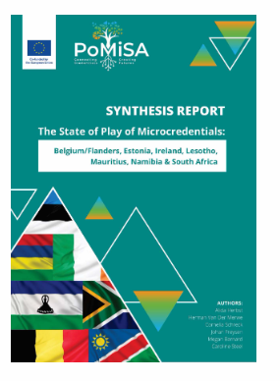

Relatório sobre o ponto da situação – PoMiSA
Disponível em pomisa.hec.mu
O relatório de síntese baseia-se nos relatórios sobre o ponto da situação elaborados utilizando um quadro analítico partilhado. Através de uma análise comparativa destes relatórios, esta síntese fornece informações para fundamentar as atividades subsequentes do projeto e uma colaboração regional mais ampla.

Slide 16

Mapa das microcredenciais da Maurícia
Elementos
Definição de microcredenciais
Princípios das microcredenciais
Quadro regulamentar para a garantia da qualidade
Reconhecimento de microcredenciais
Microcredenciais de aprovação
Certificação de microcredenciais
Desenvolvimento de um registo
O Plano de Ação para as Microcredenciais no Ensino Superior (2024-2025) define a orientação política a longo prazo, com princípios orientadores para as Maurícias e um roteiro estratégico para a aplicação faseada das microcredenciais no ensino superior.
Pilotagem de microcredenciais
Plano de execução

Slide 17
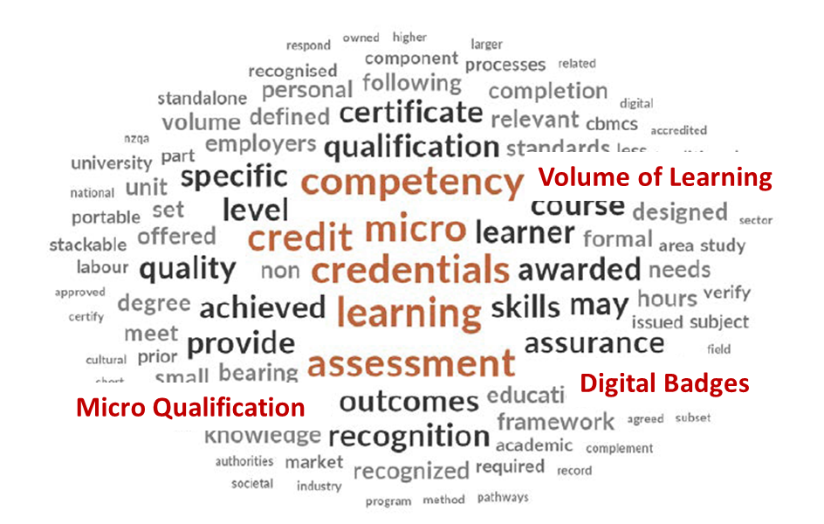
Definição Microcredenciais
Microcredenciais
Definição
(UNESCO e adaptado do NCVTS)
As microcredenciais são um registo dos resultados de aprendizagem obtidos na sequência de um menor volume de aprendizagem, avaliados com base em critérios transparentes e claramente definidos. Proporcionam aos aprendentes conhecimentos, aptidões e competências específicos que respondem às necessidades sociais, pessoais, culturais e do mercado de trabalho. Apoiam-se em normas de garantia da qualidade acordadas.

Slide 18
Plano de microcredenciais
Princípios
Qualidade
Assegure-se de que todas as microcredenciais cumpram padrões de alta qualidade.
Transparência
Promover uma comunicação clara sobre microcredenciais, incluindo objetivos, resultados e vias
Pertinência
Alinhar as microcredenciais com as necessidades societais, culturais e do mercado de trabalho.
Avaliação válida
Incorporar métodos de avaliação sólidos e justos.
Reconhecimento
Estabelecer mecanismos para o reconhecimento académico e industrial.
Percursos de aprendizagem
Facilitar viagens de aprendizagem flexíveis e empilháveis para os aprendentes.
Autêntico
Desenvolver credenciais enraizadas em aplicações e competências do mundo real.
Portabilidade
Garantir que as credenciais possam ser facilmente transferidas entre instituições e setores.
Centro-aprendizagem
Concentre-se nas necessidades, objetivos e progressão dos alunos.
Harmonização com a indústria
Promover a colaboração com as indústrias para aumentar a relevância
Informação e orientação
Fornecer aos aprendentes e às partes interessadas orientações claras sobre as microcredenciais.
Baseado nos resultados
Definir resultados de aprendizagem mensuráveis para todas as credenciais.
Aprendizagem ao longo da vida
Apoiar a educação contínua e a melhoria das competências de todos os indivíduos.

Slide 19
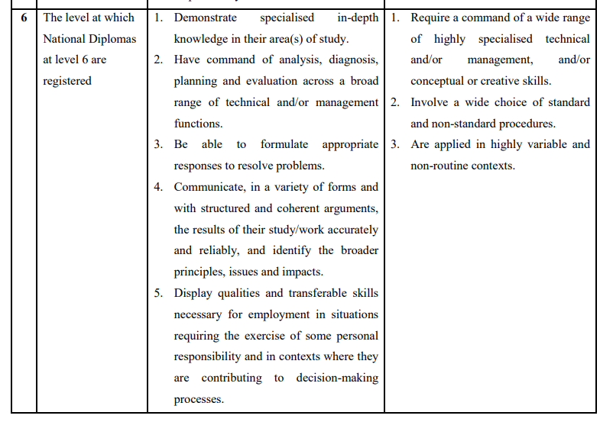

Alinhamento com o QNQ
Para a implementação bem-sucedida das Microcredenciais, é necessário alinhar as Microcredenciais com os Níveis do QNQ
Por exemplo, para que as microcredenciais estejam alinhadas com o nível 6 do QNQ, devem estar alinhadas com o seguinte:

Slide 20
Projecto-piloto - Certificado de Educação Especial e Inclusiva
INPUT
REALIZAÇÃO
RESULTADOS
Cursos
6 cursos de microcredenciais por educador
Gerir o TDAH, o autismo, as deficiências de aprendizagem e a concussão na escola
Diversidade e Inclusão na Educação
Ensinar as crianças com deficiência visual
Sensibilização e apoio às pessoas com deficiência
Incapacidade intelectual grave a profunda
Inclusão da deficiência na educação
Certificado em Educação Especial e Inclusiva
A UTM ofereceu o programa de certificação ao educador do SEN.
Isenções: Os participantes receberam crédito por 2 dos 10 módulos, aqueles mapeados diretamente a partir de suas microcredenciais no momento da entrada do certificado.
Educadores SEN qualificados
Todos os 447 participantes são agora titulares de um certificado reconhecido a nível nacional.
Salário mínimo Elegibilidade & Aumento salarial
Tendo obtido a qualificação formal, os educadores tornaram-se elegíveis para o escalão de salário mínimo de professor qualificado e receberam aumentos salariais correspondentes.

Slide 21
Caminho a seguir -
Microcredenciais lideradas pela indústria

Slide 22

A indústria conduziu a micro credencial
O que são microcredenciais lideradas pela indústria?
  Certificações curtas e específicas coconcebidas pela indústria e pelo ensino superior para colmatar lacunas específicas de competências da mão de obra na Maurícia.
A colaboração é fundamental
  A indústria identifica as necessidades e molda o conteúdo.
  As instituições de ensino superior asseguram um ensino e uma avaliação de qualidade.
  Parceria formalizada através de acordos.
Processo de aprovação
  A Comissão de Ensino Superior (HEC) acredita microcredenciais para a qualidade e reconhecimento nacional.
  Apenas instituições credenciadas podem concedê-los.
Reconhecimento e benefícios
  Os certificados são reconhecidos nacionalmente, empilháveis para qualificações e utilizáveis para o Reconhecimento de Aprendizagem Prévia (RPL).
  Valorizado pelos empregadores devido ao contributo da indústria.
Flexibilidade e inovação
  Entregue em linha ou em formato híbrido para fins de acessibilidade.
  Incentiva a realização de projetos-piloto e a melhoria contínua.

Slide 23
Conclusão
O desenvolvimento e a adoção de microcredenciais são moldados por uma série de fatores facilitadores
Política
Económico
Assuntos sociais
Tecnológico
Do ponto de vista jurídico
  Alinhamento das políticas com os QNQ e as estratégias em matéria de competências.
  Financiamento do governo e dos doadores.
  Quadros de reconhecimento regional/continental.
  Procura de competências flexíveis e preparadas para o emprego.
  Custo inferior em relação aos graus completos.
  Adesão dos empregadores e parcerias com a indústria.
  Cultura de aprendizagem ao longo da vida.
  Acesso mais alargado a grupos diversificados.
  A procura dos alunos por estudos flexíveis e orientados para a carreira.
  Reconhecimento por parte da sociedade e dos empregadores.
  Plataformas digitais e entrega em linha.
  Avaliação inovadora e cartões digitais.
  Resultados de aprendizagem baseados em dados.
  Reconhecimento nos QNQ e nos quadros de garantia da qualidade.
  Aprovação e reconhecimento .

Slide 24
Fatores facilitadores
Alinhamento das políticas com os QNQ e as estratégias em matéria de competências.
Financiamento do governo e dos doadores.
Quadros de reconhecimento regional/continental.
Procura de competências flexíveis e preparadas para o emprego.
Custo inferior em relação aos graus completos.
Adesão dos empregadores e parcerias com a indústria.
POLÍTICA
ECONÓMICO
Cultura de aprendizagem ao longo da vida.
Acesso mais alargado a grupos diversificados.
A procura dos alunos por estudos flexíveis e orientados para a carreira.
Reconhecimento por parte da sociedade e dos empregadores.
JURÍDICO
Fatores facilitadores
SOCIAL
Reconhecimento nos QNQ e nos quadros de garantia da qualidade.
Aprovação e reconhecimento .
TECNOLÓGICA
Plataformas digitais e entrega em linha.
Avaliação inovadora e cartões digitais.
Resultados de aprendizagem baseados em dados.

Slide 25
Garantia da Qualidade

Slide 26
Garantia da Qualidade
A fim de assegurar a credibilidade, a portabilidade e o reconhecimento das microcredenciais, as instituições de ensino superior devem respeitar normas específicas de garantia da qualidade, tal como estabelecidas pela HEC.

Slide 27
Provedores de microcredenciais
.
O prestador é uma instituição de ensino superior pública com uma colaboração com uma entidade adjudicante local ou estrangeira/uma instituição de ensino superior pública com poderes de concessão
O prestador é uma instituição de ensino superior registada no setor privado com a HEC em colaboração com uma entidade adjudicante local ou estrangeira/uma instituição de ensino superior registada no setor privado com poderes de concessão

Slide 28
Funções das partes interessadas
A colaboração entre as indústrias/organismos profissionais e os prestadores de ensino assegura que as microcredenciais permanecem dinâmicas, satisfazendo as exigências em constante evolução do mercado de trabalho.

Slide 29
Aprovação de microcredenciais
A aprovação refere-se ao processo formal pelo qual a HEC avalia se uma micro-credencial atende aos padrões estabelecidos em termos de resultados de aprendizagem, conteúdo, conceção, avaliação e relevância.

Slide 30
Pedido de aprovação de microcredenciais
1
Apresentação de um pedido à HEC para a aprovação de uma micro-credencial em conformidade com os 9 critérios estabelecidos, incluindo toda a documentação exigida
2
Pagamento obrigatório efetuado ao HEC
Processo de avaliação
Revisão dos materiais submetidos
- Consulta de peritos na matéria
Visita ao local e avaliação posterior (se necessário)
3
Após a conclusão bem sucedida deste processo, a Micro Credencial é oficialmente aprovada.
4

Slide 31

Critérios de aprovação das microcredenciais
Colaboração com a indústria/organismo profissional
Revisão
Título e Resultado de Aprendizagem
Entrega
Necessidade e Aceitação
Recursos
Requisito de entrada
Avaliação e Moderação
Conceção e créditos
Diretrizes de prova Apda HEC
Revisão
O prazo de validade de uma micro-credencial é de três anos
Micro-credenciais não devem fazer parte dos módulos principais de um programa acadêmico.
Uma micro-credencial não é superior a 20 créditos (NCVTS)

Slide 32

Alinhamento da Microcredencial no NCVTS
Atribuição de créditos
A atribuição de créditos para microcredenciais segue normalmente uma abordagem estruturada em que os créditos são atribuídos com base nas horas de aprendizagem teóricas necessárias para concluir um curso.
No NCVTS, 1 crédito NCVTS = 30 horas teóricas
Pode usar o mesmo sistema para se adaptar à Micro Credencial, determinando o total de horas de aprendizagem para cada credencial.
Volume de aprendizagem: carga de trabalho | Resultados da aprendizagem | Alinhamento com o QNQ | Número de créditos | Avaliado por
✓ | ✓ | ✓ | ✓ | ✓
https://learning.unison.org.uk/events/open-university-ou-microcredentials/#:~:text=On%20completing%20the%20microcredential%20you,for%20flexibility%20around%20busy%20schedules.

Slide 33
Reconhecimento de Microcredenciais
O reconhecimento envolve a aceitação e o valor atribuído a uma micro-credencial por um terceiro, como a HEC.
Uma micro-credencial pode ser reconhecida para fins como emprego, progressão na carreira, admissão em estudos complementares ou transferência de créditos.

Slide 34
Processo de reconhecimento de Microcredenciais
Apresentação de microcredenciais à HEC para reconhecimento
Revisão inicial do pedido, que inclui:
Título das microcredenciais
Nome do fornecedor
País do emitente
Data de emissão
Entidade adjudicante
Descrição dos resultados de aprendizagem
Estrutura e duração do curso
Carga de trabalho nocional necessária para alcançar os resultados de aprendizagem de acordo com o NCVTS
Tipos de avaliação
Nível de experiência de aprendizagem (alinhamento com o QNQ)
Mecanismos de GQ
Avaliação da microcredenciais
Não completo
Completar
Aprovação pela HEC

Slide 35
Certificação de Microcredenciais
Certificados formais ou cartões digitais
Emitido por instituições reconhecidas e registadas, incluindo instituições de ensino superior públicas e privadas

Slide 36
Registo de Microcredenciais
Título: O nome da micro-credencial.
Créditos: O número de créditos atribuídos, refletindo a aprendizagem necessária para concluí-lo.
Classificação: A categoria ou campo com base na CITE, a qualificação pertence, delineando o seu foco.
Período de aprovação: O prazo para o qual a micro-credencial continua a ser aprovada.
Prestador: Uma instituição de ensino superior registada/reconhecida.
Entidade adjudicante: A instituição que concede/emite a micro-credencial.

Slide 37
Obrigado

